Slide 1



Slide 2

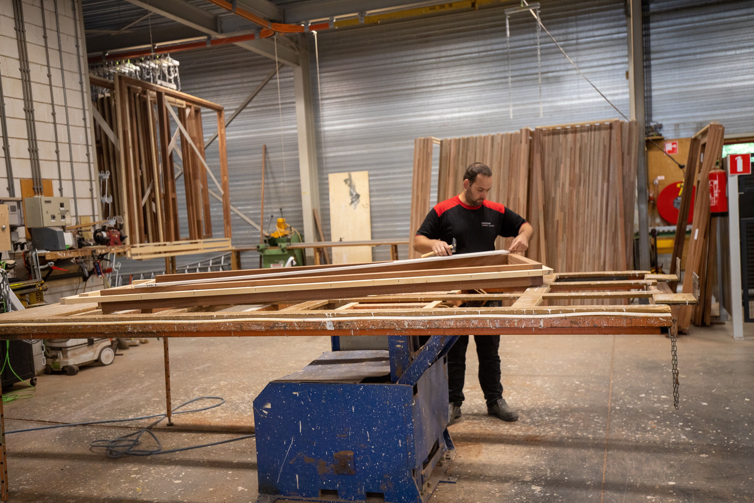
ONDERWERP NIEUWS INTERN
15-12-2021
(Bijvoorbeeld jubileum, interne mededelingen zoals bijvoorbeeld over kerstpakket, personeelsuitjes, etc.)

Slide 3

ONDERWERP NIEUWS EXTERN
15-12-2021
Bijvoorbeeld nieuws over recente projecten, nieuwe ontwikkelingen, nieuwe samenwerkingen, etc.

Slide 4

VERJAARDAGEN DECEMBER
Datum + Naam
Datum + Naam
Datum + Naam

Slide 5
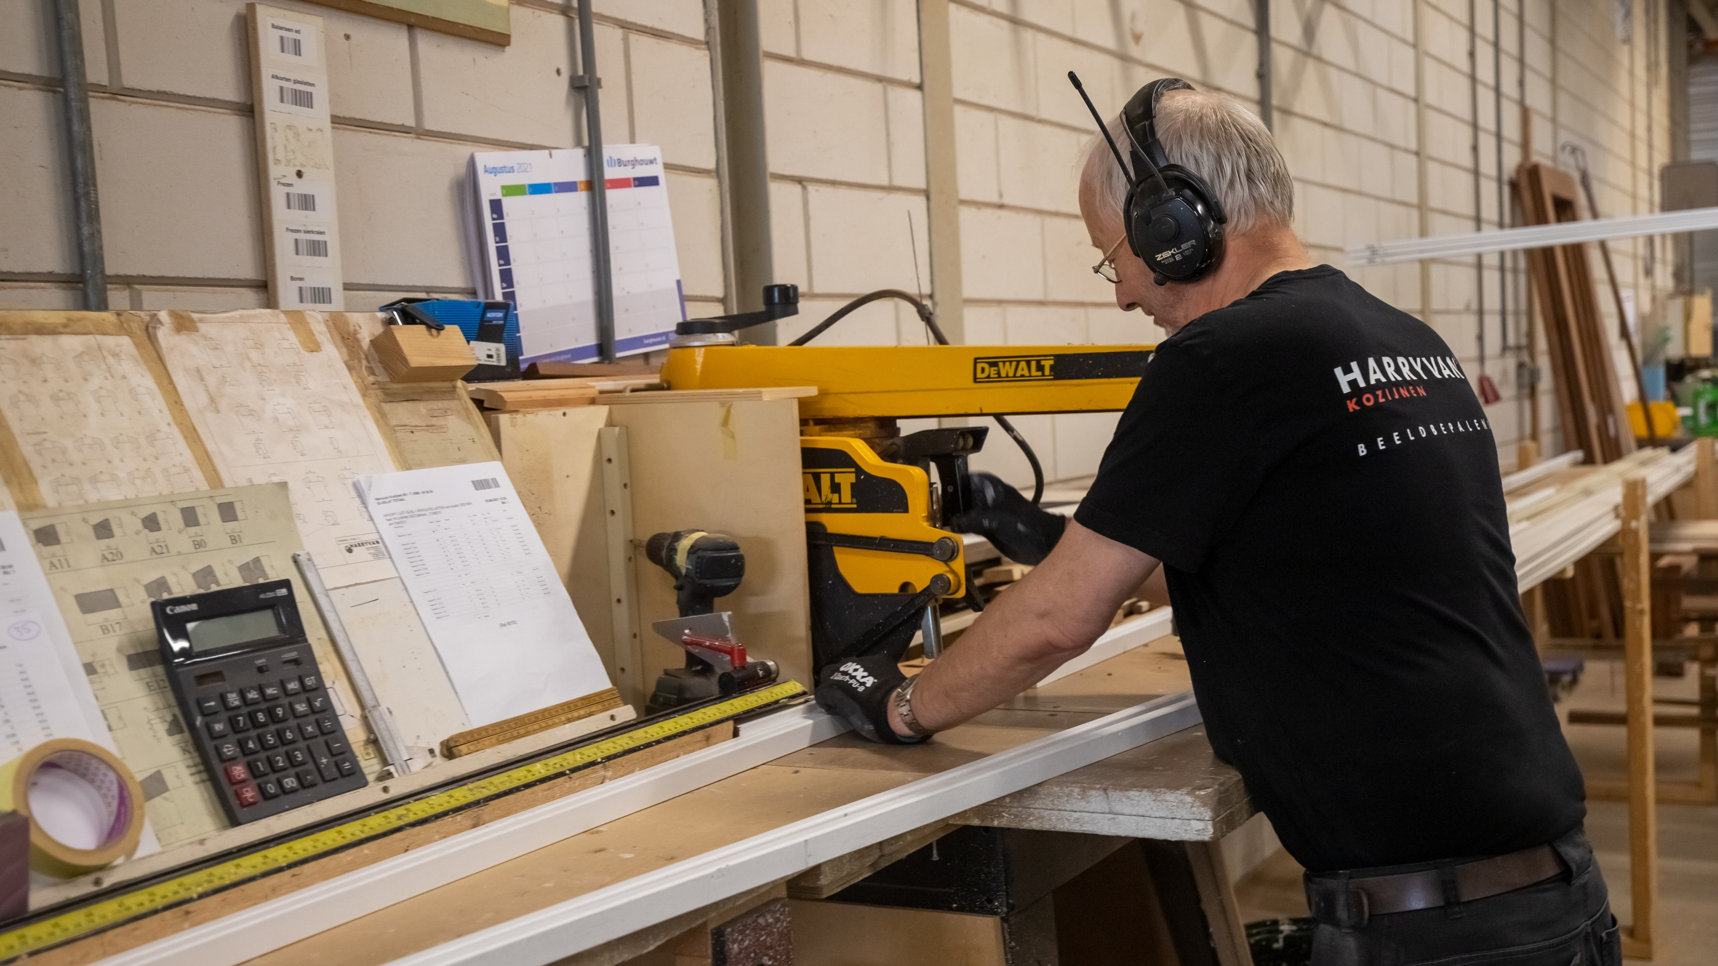
OPENSTAANDE VACATURES
Functietitel aantal uren

Slide 6
Nieuws melden?
Heb je een nieuwtje die op dit scherm gedeeld kan worden, mail dit dan naar:
…….@harryvankozijnen.nl

